Slide 1

Đề Tài: Xây dựng website bán trang sức
TRƯỜNG ĐẠI HỌC BÌNH DƯƠNG
PHÂN HIỆU TRƯỜNG ĐẠI HỌC BÌNH DƯƠNG TẠI CÀ MAU
Báo cáo môn học
Phát triển ứng dụng web
GVHD: Võ Tiến An
Lớp: 20TH0101
Ngành: Công nghệ thông tin
Thực hiện: Nguyễn Minh Hải
Nguyễn Đổ Khải
Nguyễn Nhựt Thi

Slide 2



NỘI DUNG CHÍNH
Giới thiệu website
Demo website
Kết luận

Slide 3

LÝ DO CHỌN ĐỀ TÀI
Hiện nay đời sống của chúng ta hầu như không thể thiếu internet, hằng ngày chúng ta vẫn thường xuyên lên mạng tìm kiếm thông tin, xem tin tức và mua sắm trực tuyến. Việc xây dựng một website buôn bán trang sức sẽ giúp dễ dàng tìm kiếm các trang sức (nhẫn, dây chuyền, đồng hồ,…), các mẫu mã cao cấp, cập nhật thường xuyên giá thành phù hợp với tất cả yêu cầu của người tiêu dùng, qua đó tiện ích cho việc lựa chọn sản phẩm của người tiêu dùng trong qua wedsite. Tiện ích cho việc quảng cáo sản phẩm cho các cửa hàng và doanh nghiệp kinh doanh các mặt hàng sản phẩm trang sức trên khắp cả nước.

Slide 4

Giới thiệu về website
4

Slide 5
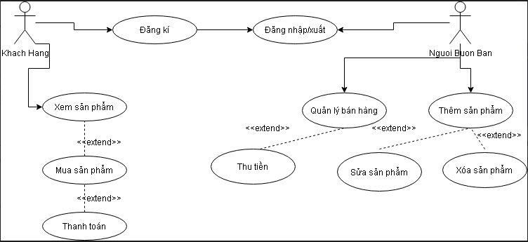
Sơ đồ use case
5

Slide 6
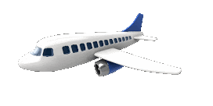
Các tính năng chính của web
6

Slide 7
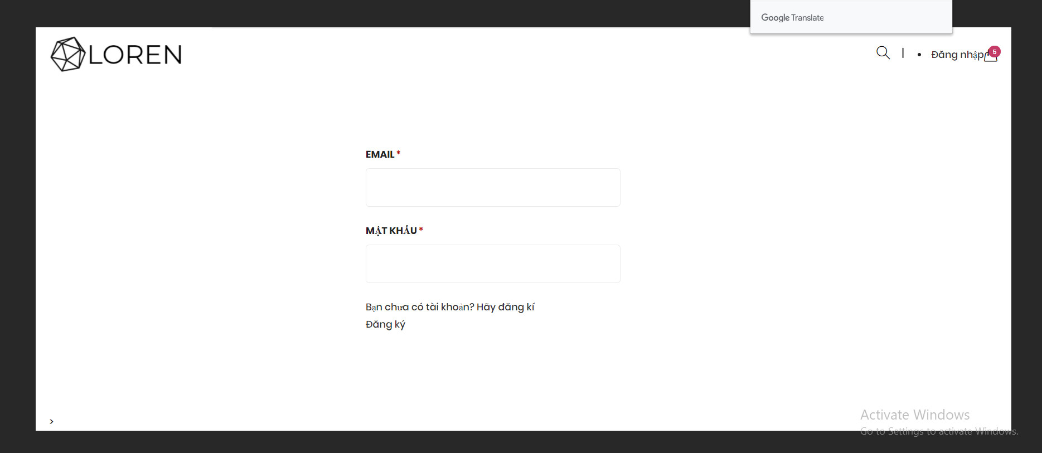
Đăng nhập, đăng xuất, đăng kí với tư cách khách hàng
7

Slide 8
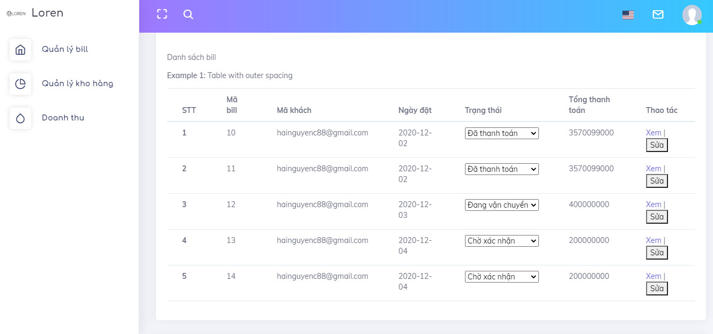
Đăng nhập với tư cách Admin chức năng thêm xóa sửa sản phẩm.
8

Slide 9
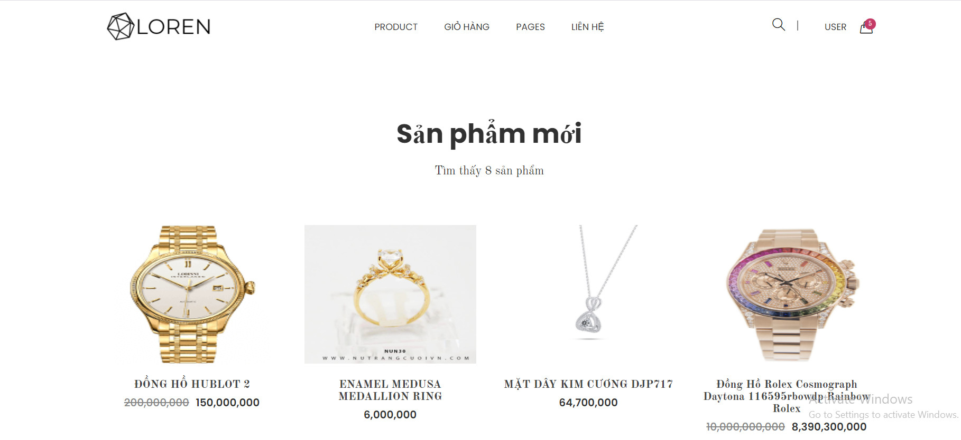
Hiện sản phẩm lên trang chủ
9

Slide 10
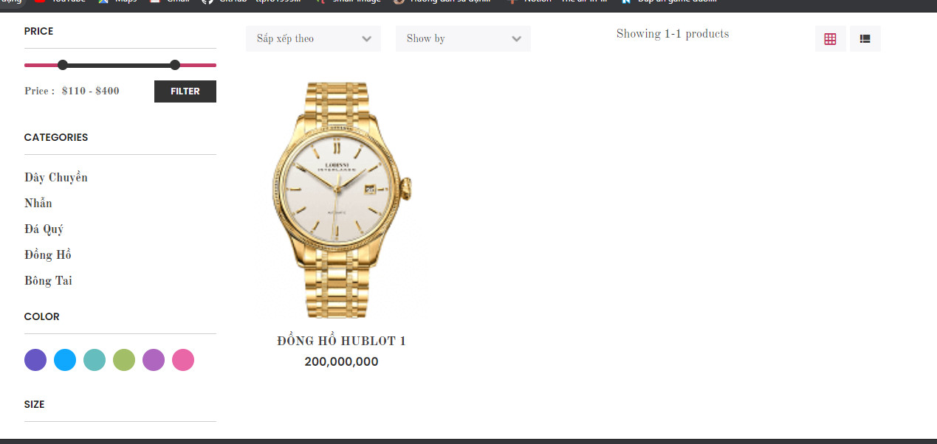
Hiện sản phẩm theo danh mục các sản phẩm
10

Slide 11
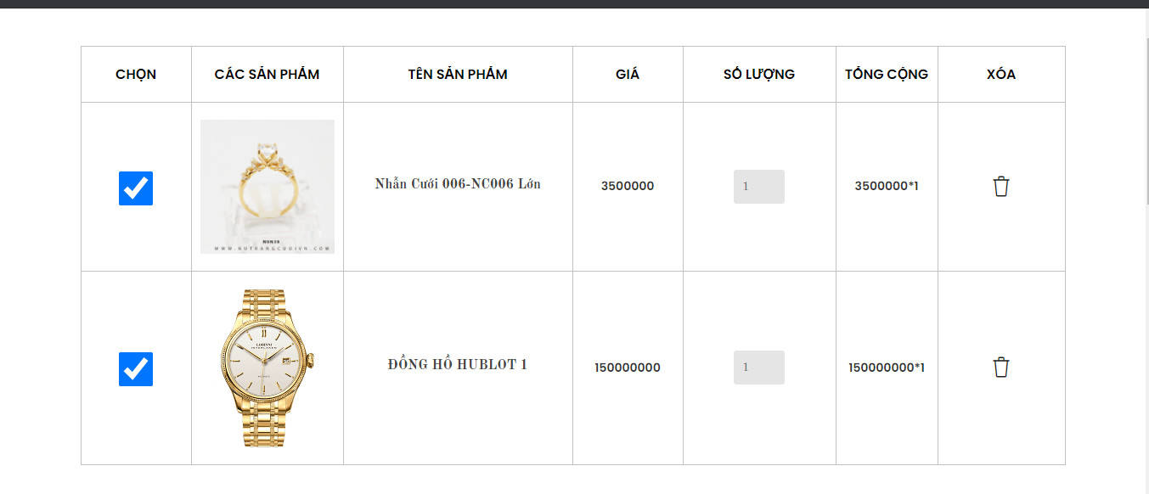
Thêm vào giỏ hàng
11

Slide 12
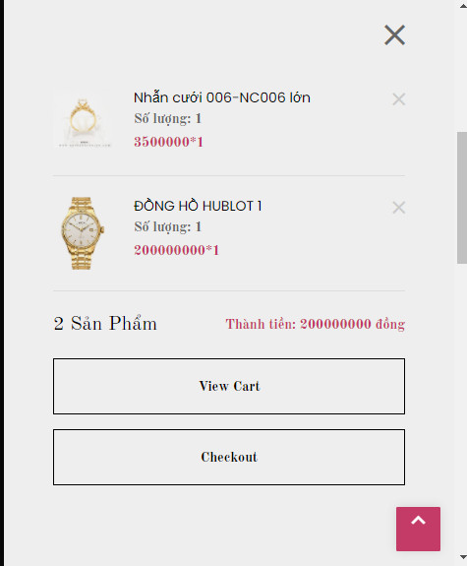
Đặt hàng
12

Slide 13
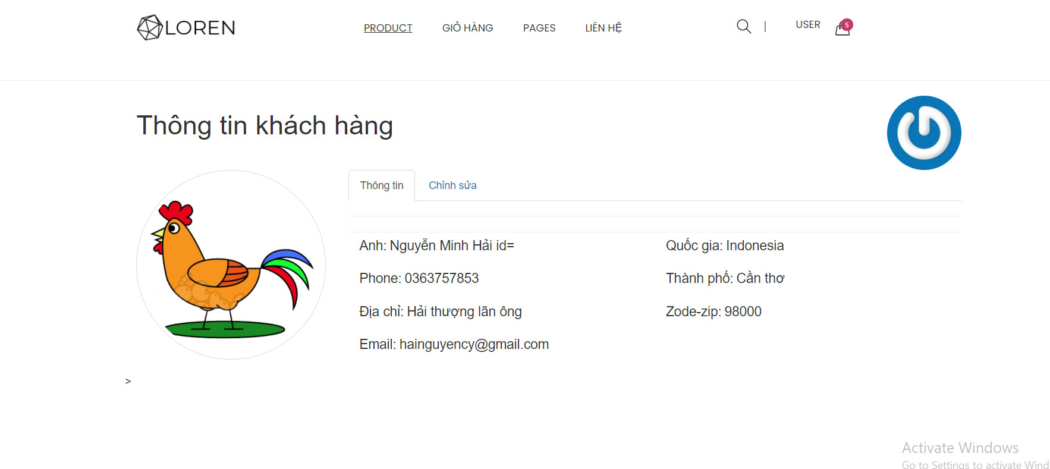
Lưu thông tin khách hàng
13

Slide 14
Các kỹ thuật sử dụng trong web
14

Slide 15

Ngôn ngữ PHP
PHP (viết tắt của cụm từ Personal Home Page) là ngôn ngữ lập trình kịch bản (scripting language) mã nguồn mở được dùng phổ biến để ra tạo các ứng dụng web chạy trên máy chủ

Slide 16
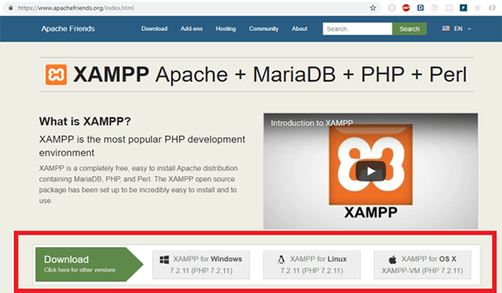
XAMPP XAMPP hoạt động dựa trên sự tích hợp của 5 phần mềm chính là Cross-Platform (X), Apache (A), MariaDB (M), PHP (P) và Perl (P), nên tên gọi XAMPP cũng là viết tắt từ chữ cái đầu của 5 phần mềm này.

Slide 17

Laravel
Laravel được tạo ra bởi Taylor Otwell với phiên bản đầu tiên được ra mắt vào tháng 6 năm 2011. Từ đó cho đến này, Laravel đã phát triển một cách mạnh mẽ, vượt qua những framework khác và vươn lên trở thành framework PHP có thể nói được ưa chuộc và được cộng đồng sử dụng nhiều nhất khi phát triển web với PHP.

Slide 18

MySQL
MySQL là chương trình dùng để quản lý hệ thống cơ sở dữ liệu (CSDL), trong đó CSDL là một hệ thống lưu trữ thông tin. được sắp xếp rõ ràng, phân lớp ngăn nắp những thông tin mà mình lưu trữ.

Slide 19

Kỹ thuật phân trang
Phân trang hay còn gọi là kỹ thuật phân trang (Pagination).
Kỹ thuật này dùng để chọn ra một số bản ghi trong CSDL, sau đó hiển thị lên giao diện người dùng.
Với mỗi tập bản ghi nhỏ này được hiện lên một trang, và chương trình cho phép chúng ta duyệt qua các trang, mỗi trang chứa một số bản ghi trong CSDL.

Slide 20
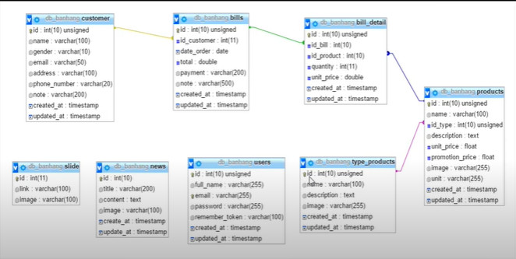
Bảng cơ sở dữ liệu:

Slide 21
Tổng kết
20

Slide 22
Kết quả đạt được:
+ Học được thêm kiến thức về Laravel, Xampp
+ Nâng cao khả năng tự học, debug
+ Nâng cao khả năng làm việc nhóm
+ Nâng cao khả năng viết báo cáo
Hạn chế:
+ Giao diện chưa được linh hoạt
+ Chưa dò được hết lỗi tiềm ẩn
+ Chưa có chức năng tìm kiếm trong trang web

Slide 23


Slide 24
DEMO WEBSITE

